Slide 1

Bæredygtighed og det 12. verdensmål
Bilag til lærervejledningen

Slide 2

Bæredygtighed
Det sociale
BÆREDYGTIG
Miljøet
Økonomi

Slide 3
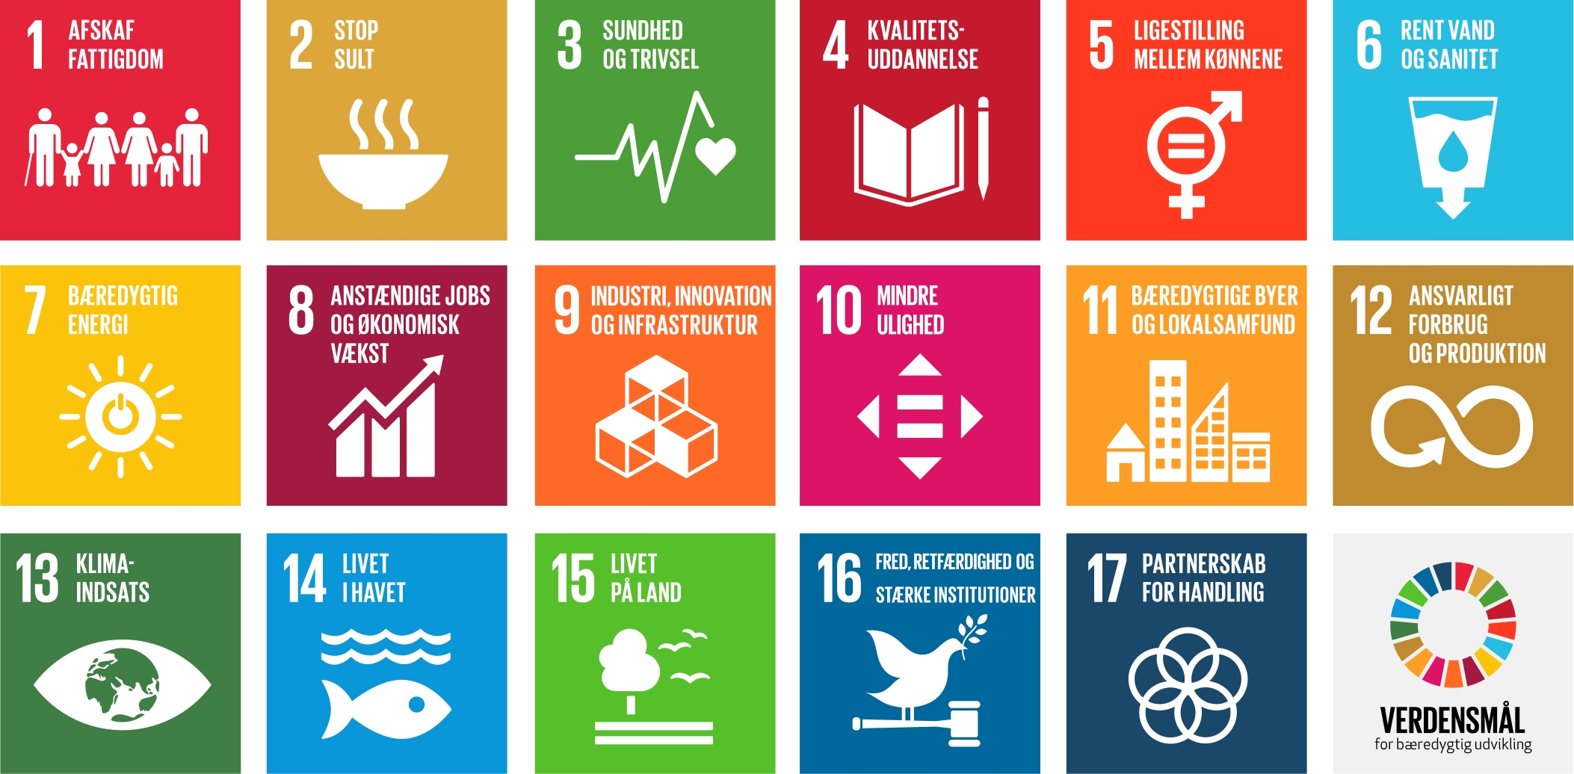
De 17 verdensmål

Slide 4

ISÆR

Slide 5
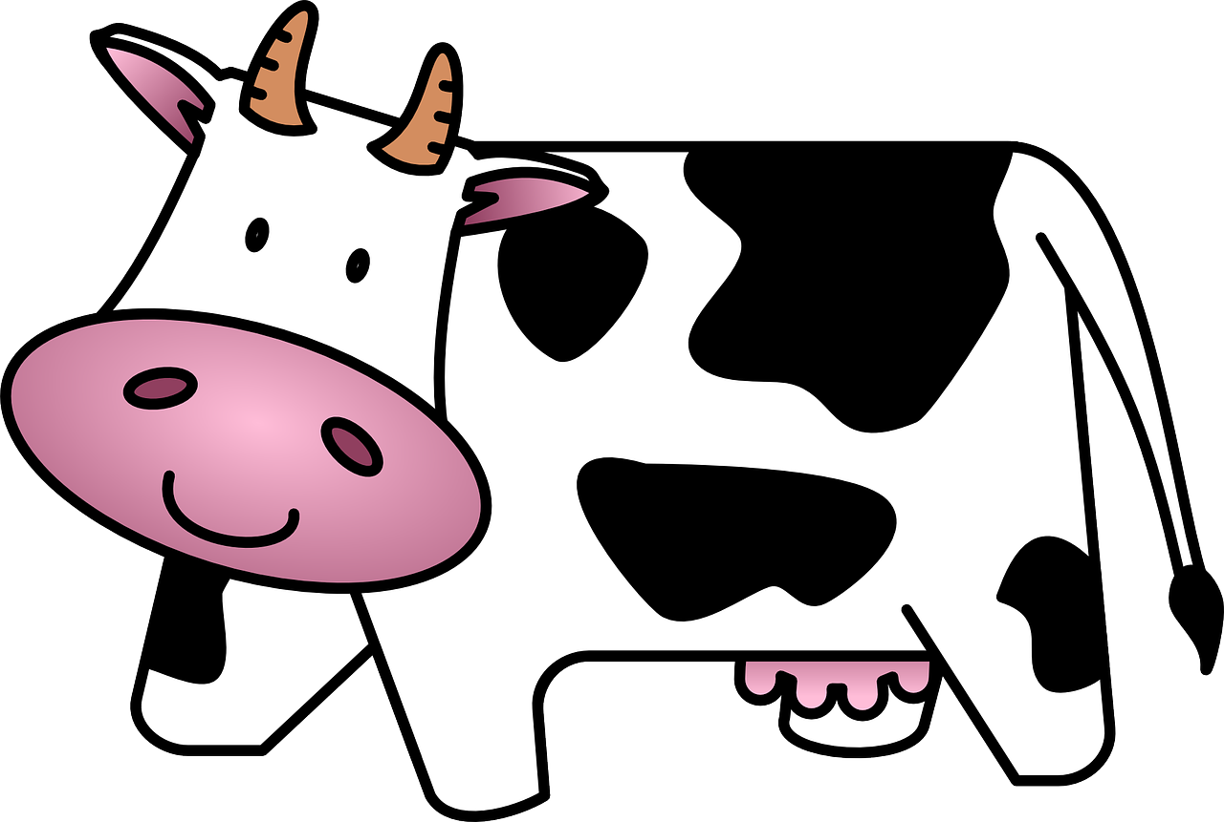
Miljømæssig bæredygtighed
MINDSK DIT CO₂ AFTRYK
Metangasser
Lattergas
Transport og forarbejdning
Ødelæggelse af CO₂ omsættere

Slide 6
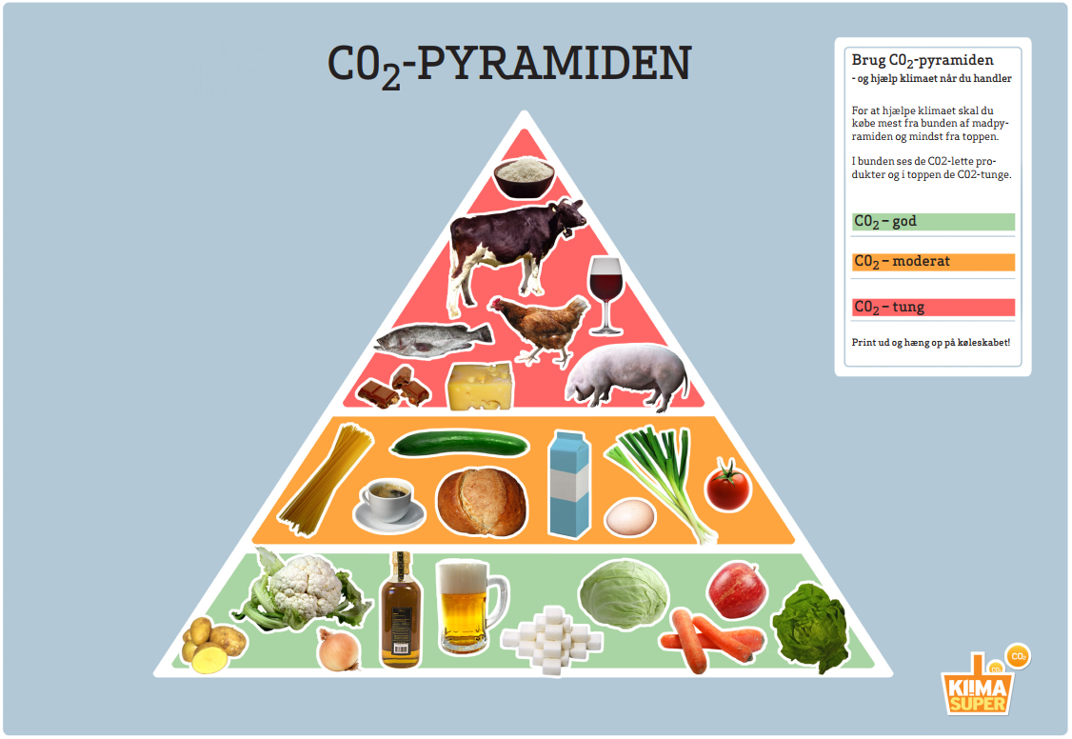
Miljømæssig bæredygtighed
CO₂ aftryk

Slide 7
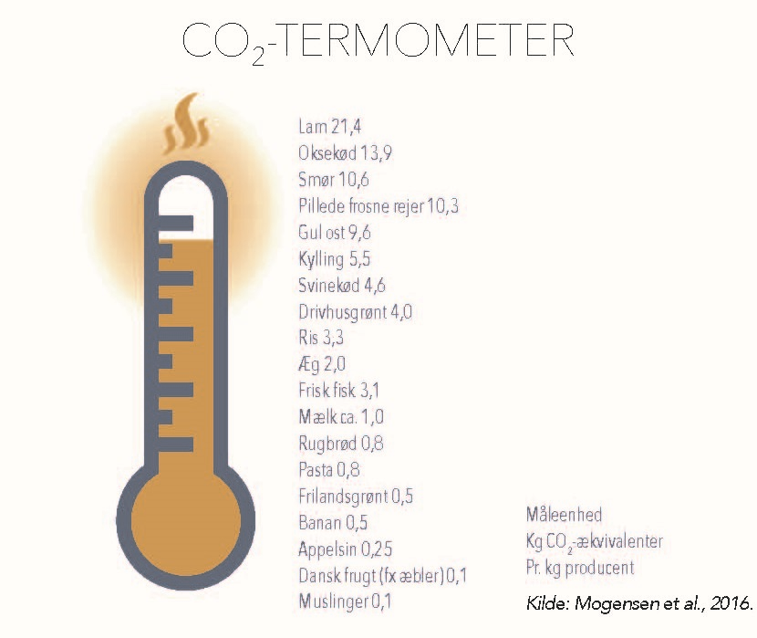
Miljømæssig bæredygtighed
HVEM ER CO₂ SYNDERNE?
Notes:
Kilden er fra 2026,
Tjek Concito for opdaterede tal
https://concito.dk/projekter/store-klimadatabase
https://denstoreklimadatabase.dk/

Slide 8
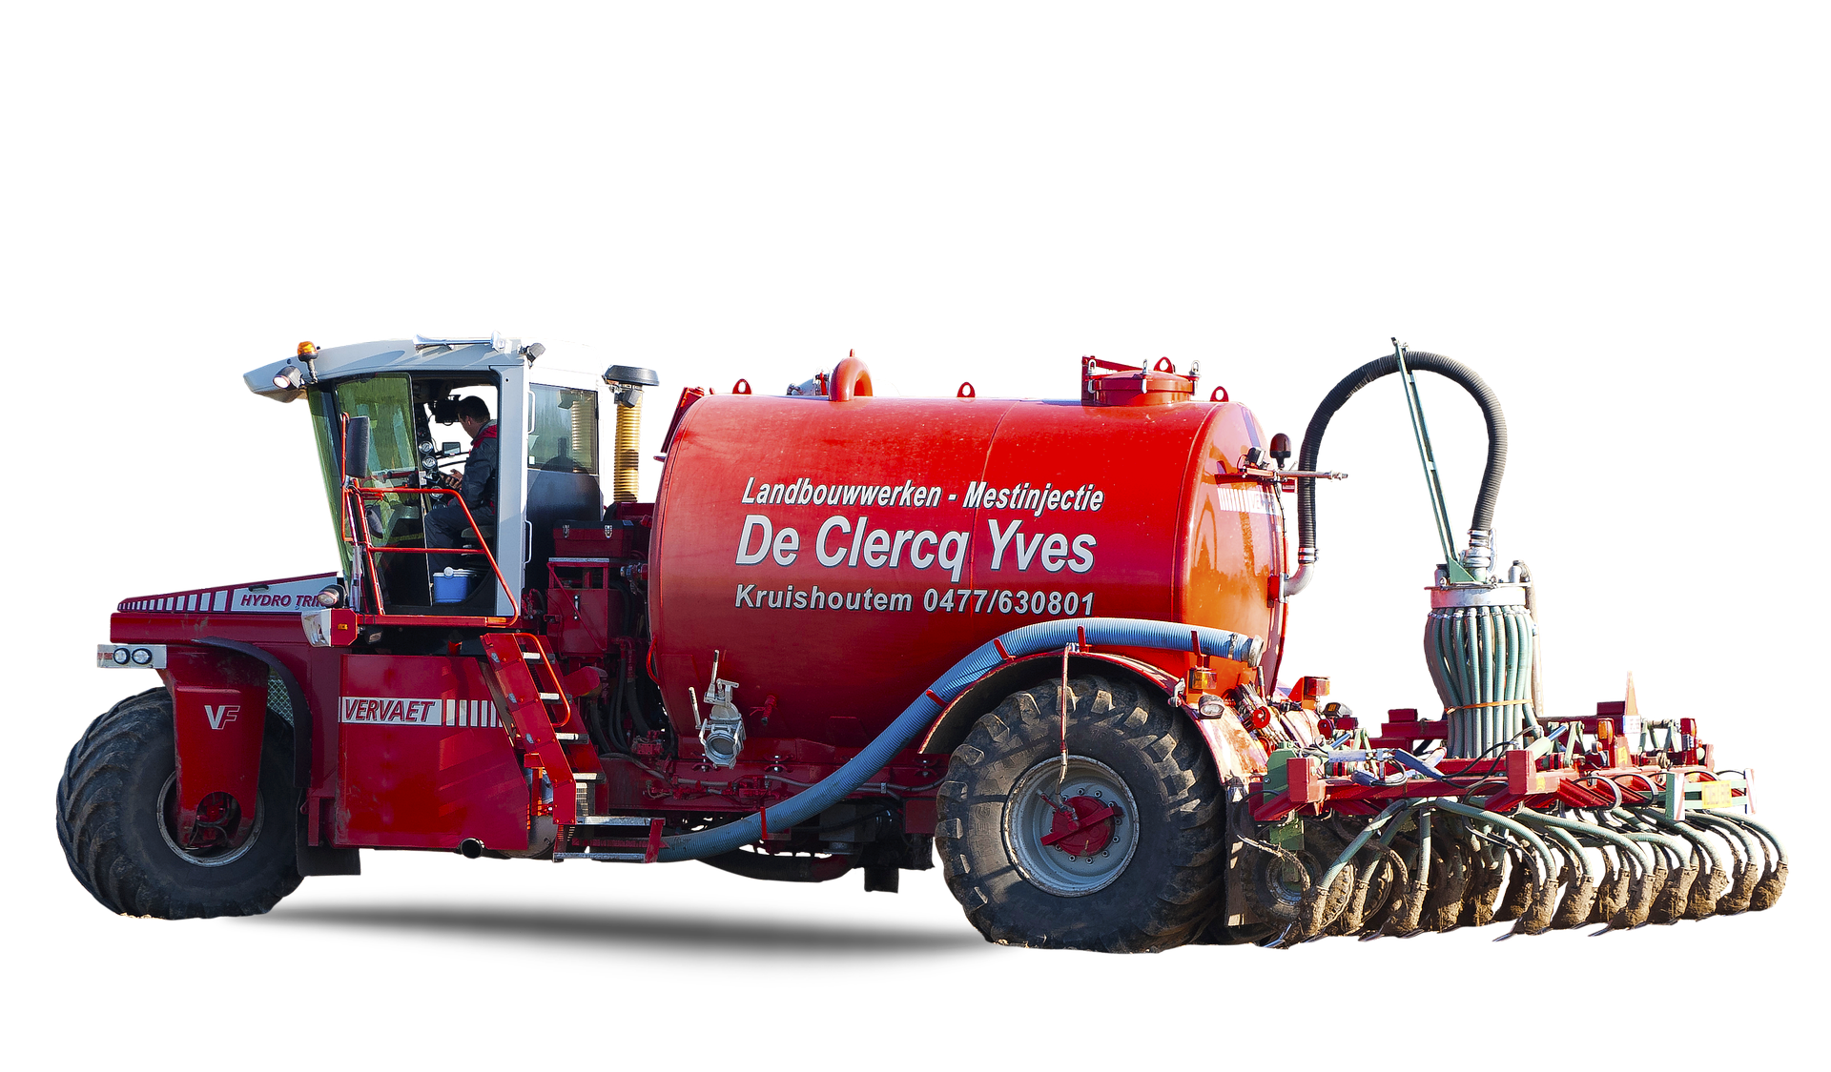
Miljømæssig bæredygtighed
Pesticider
PESTICIDER bruges bl.a. til at:
  Bekæmpe skadedyr
  Bekæmpe mikroorganismer
  Bekæmpe ukrudt

Slide 9

Miljømæssig bæredygtighed
SPRØJTEGIFTE OG OVERGØDNING
  Pesticider
  Handelsgødning og jordbrugskalk
  Miljøfremmede stoffer

Slide 10
Miljømæssig bæredygtighed
Gødning og kalk
Gødning og kalk skal få planten til at vokse, men kan også give:
  For mange tungmetaller (giftige)
  For hurtigt voksende grøntsager
  Få os til at glemme, hvad jorden egentlig egner sig til
  Få os til at glemme variationens muligheder

Slide 11
Miljømæssig bæredygtighed
Miljøfremmede stoffer
Miljøfremmede stoffer kan du mindske ved:
  At tjekke dine rengøringsmidler
  At tjekke dine hudplejeprodukter
  At tjekke bløde plastikprodukter

Slide 12
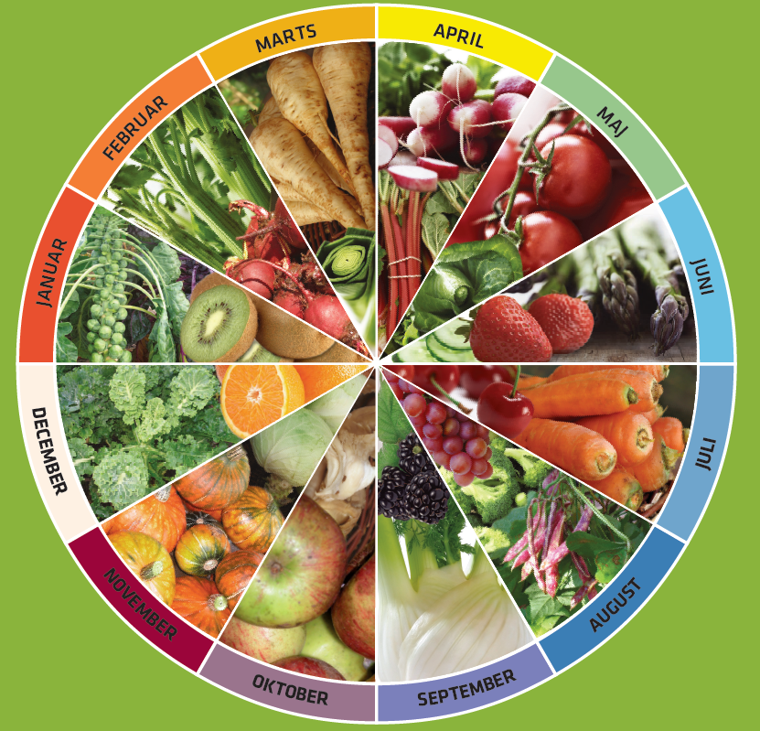
Miljømæssig bæredygtighed
SÆSON OG NÆRHEDSPRINCIP:
  Efterår
  Vinter
  Forår
  Sommer

Slide 13
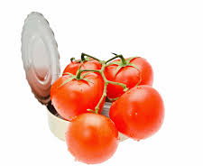
SOCIAL BÆREDYGTIGHED
Sporbarhed
Mærkning
    Tomater
    Bananer
    Sukkerrør
    Kaffe
    Chokolade
    Med mere
Notes:
Se Danwatch: http://danwatch.dk/dw-content/uploads/2017/09/Danwatch_Tomaternes-lange-vej-til-din-pizza_Elevmateriale_w.pdf

Slide 14
Social bæredygtighed
FN’s rettigheder
FN’s retningslinjer for menneskerettigheder og erhvervsliv blev enstemmigt vedtaget af FN’s Menneskerettighedsråd i juni 2011. Retningslinjerne siger at:
  Staterne har pligt til at respektere, beskytte og håndhæve menneskerettighederne.
  Virksomhederne har pligt til at overholde gældende love og respektere menneskerettighederne.
  Alle borgere skal have mulighed til at kunne klage til myndigheder, hvis deres rettigheder bliver krænket.

Slide 15
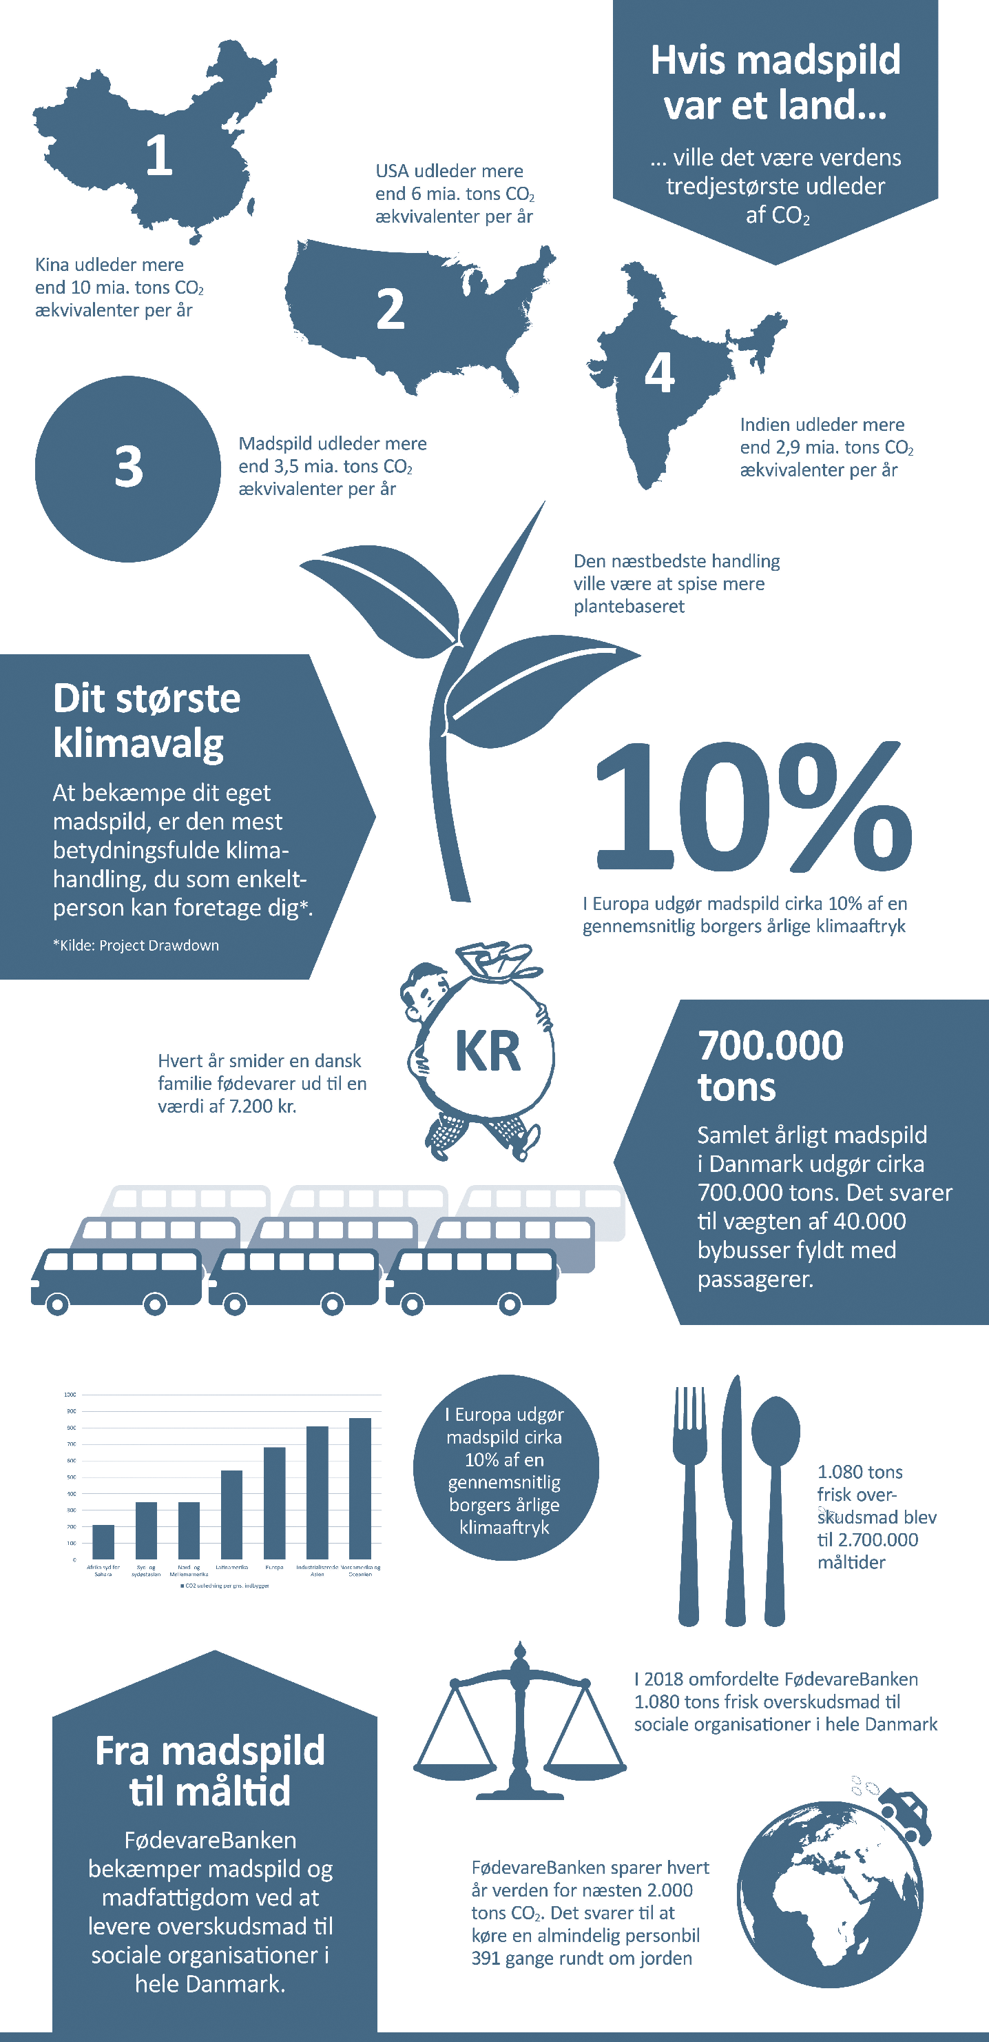

Økonomisk bæredygtighed
Ressourcer
STOP MADSPILD

Slide 16
Økonomisk bæredygtighed og madspild
Madspild er spild af mange flere ressourcer end kun den enkelte fødevare. Der bruges nemlig mange ressourcer – som energi, vand og råvarer – på at producere mad. Det kaldes produktets skjulte ressourceforbrug.
Så mange ressourcer kræver det at producere mad:
  Der bliver brugt 46 kg ressourcer for at producere 1 kg oksekød.
  Der bliver brugt 21,2 kg ressourcer til at producere 1 kg svinekød.
  Der bliver brugt 24.000 liter vand til at fremstille 1 kg chokolade.
  Der bliver brugt 6.900 liter vand til at fremstille 1 kg hasselnødder.
  Der bliver brugt 3.400 liter vand til at producere 1 kg ris.
Kilde: www.brugmerespildmindre.dk og www.mindremadspild.dk

Slide 17
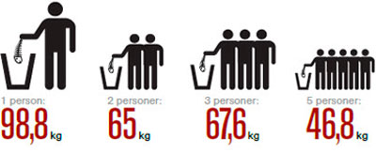
Madspild

Slide 18
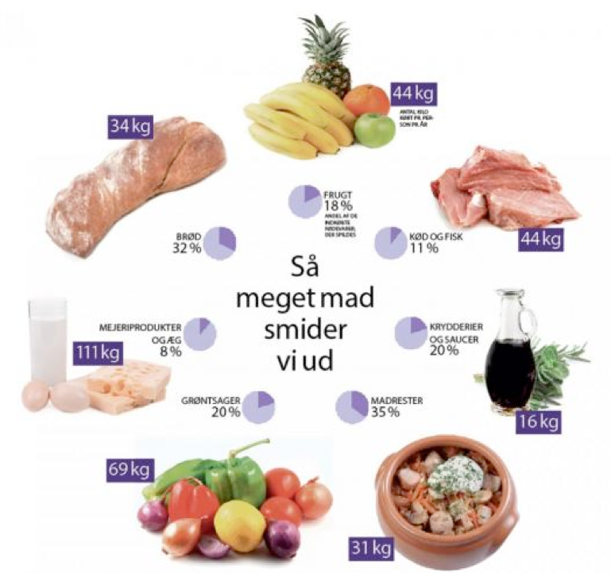
MADSPILD
Så meget smider vi ud

Slide 19
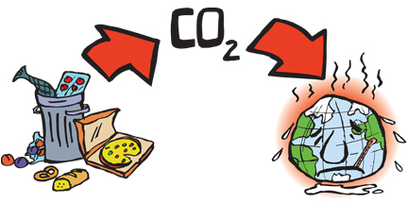
MADSPILD
Madspild belaster CO₂aftrykket
Grafikken er fra www.stopspildafmad.org

Slide 20
UNDGÅ MADSPILD
Kræver kreativ tænkning
GODE MADSPILDS-RETTER
Wokretter
Supper
Pasta
Tærter
Postejer
Grove salater

Slide 21
UNDGÅ MADSPILD
Uddybende teknikforståelse
Pasta
Aglio,olio i peperoncino
Soffritto
Med ost
Crema

Slide 22
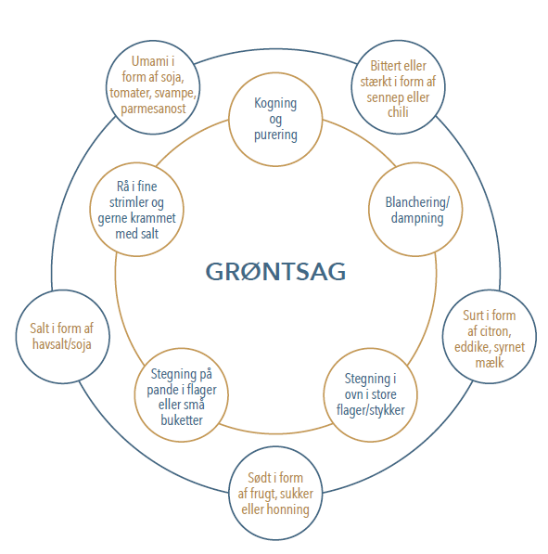
UNDGÅ MADSPILD
Man tager et kålhoved

Slide 23
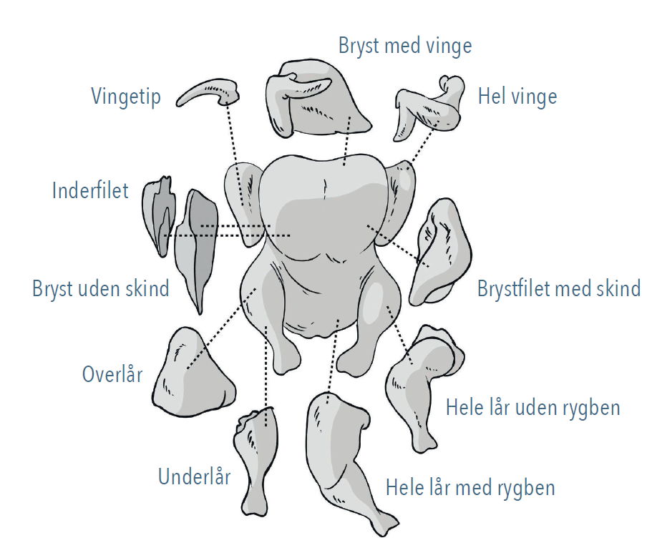
UNDGÅ MADSPILD
Sådan deler du en kylling

